Slide 1
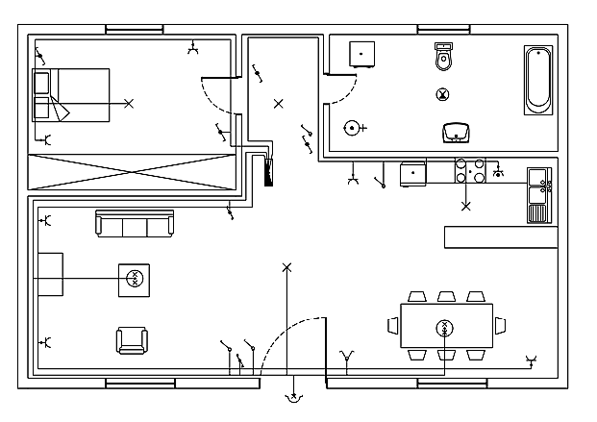
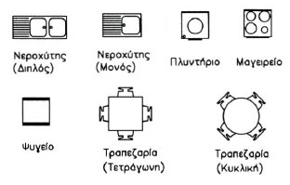
Σύμβολα στο αρχιτεκτονικό σχέδιο

Slide 2
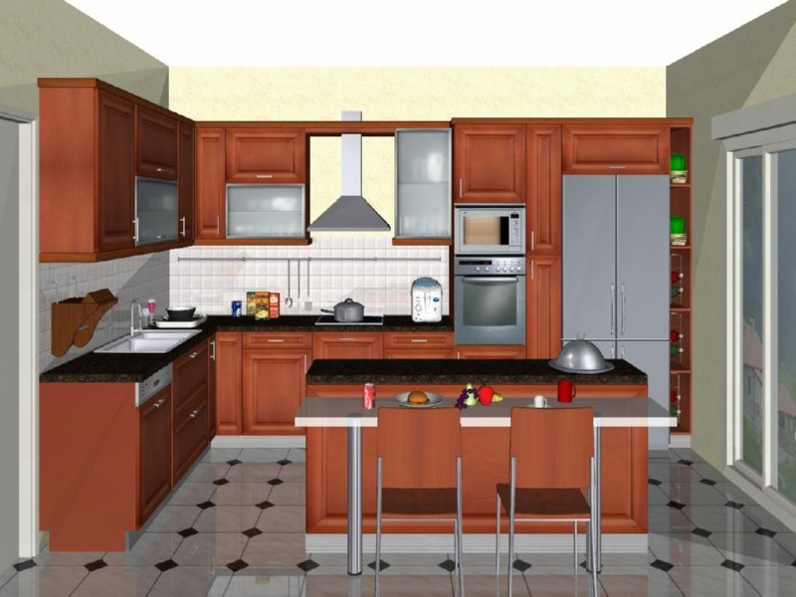
Πριν να αρχίσει η κατασκευή της κουζίνας θα πρέπει να γίνει απεικόνισή της και να συμφωνηθεί με τον πελάτη. Από το σχέδιο θα βγουν και οι θέσεις των ρευματοδοτών (πριζών) του φωτισμού κλπ.

Slide 4
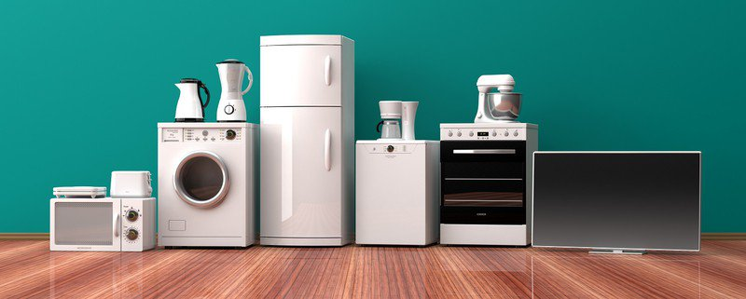
Οικιακές συσκευές για την κουζίνα

Slide 5
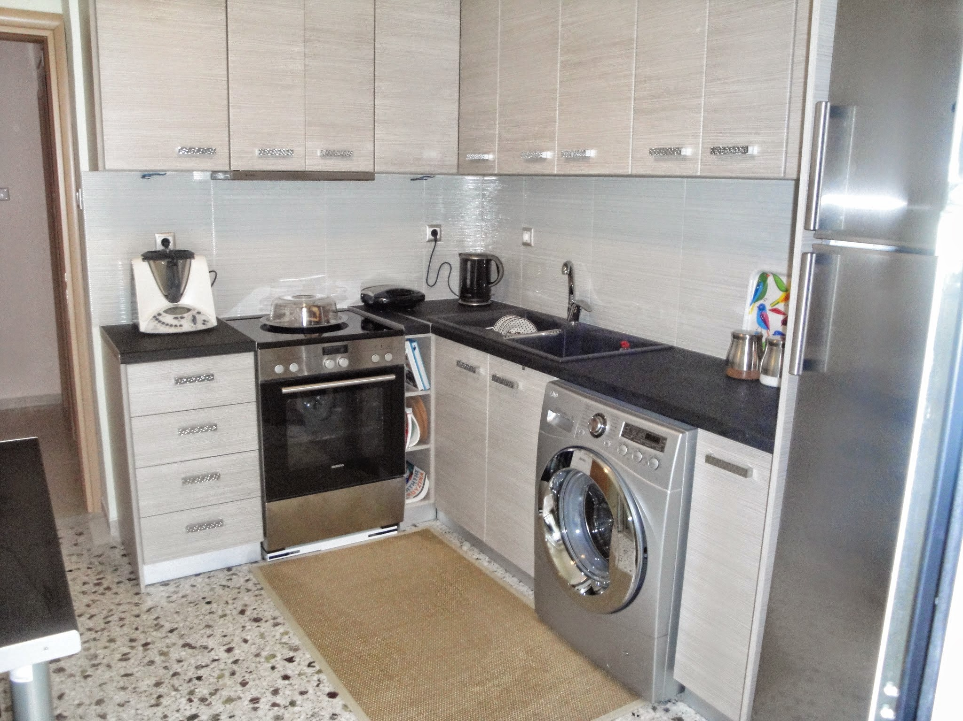

Slide 6
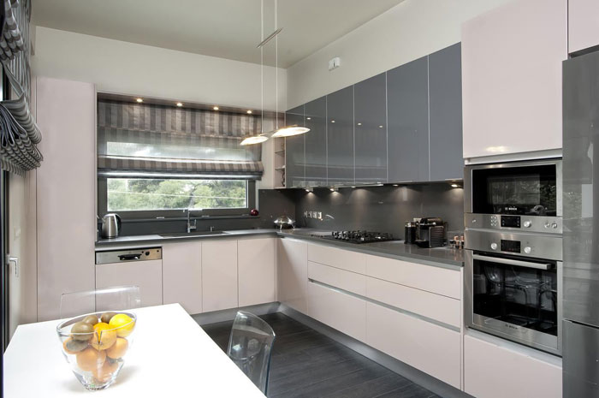
Μοντέρνα κουζίνα με φωτισμό και εντοιχισμένες συσκευές

Slide 7
Το τρίγωνο εργασίας
Γενικά σε κάθε κουζίνα σε κάτοψη σχηματίζεται ένα τρίγωνο εργασίας, που ενώνει το ψυγείο, την ηλεκτρική κουζίνα και το νεροχύτη. Ο χρήστης του χώρου, κινείται συνήθως μεταξύ αυτών των τριών πυρήνων: την περιοχή καθαρισμού (νεροχύτης), την περιοχή μαγειρέματος (ηλεκτρική κουζίνα) και το ψυγείο. Όσο πιο κοντά βρίσκονται αυτοί οι πυρήνες μεταξύ τους τόσο μεγαλύτερη οικονομία κινήσεων έχουμε και πιο άνετη θεωρείται η κουζίνα.

Slide 8
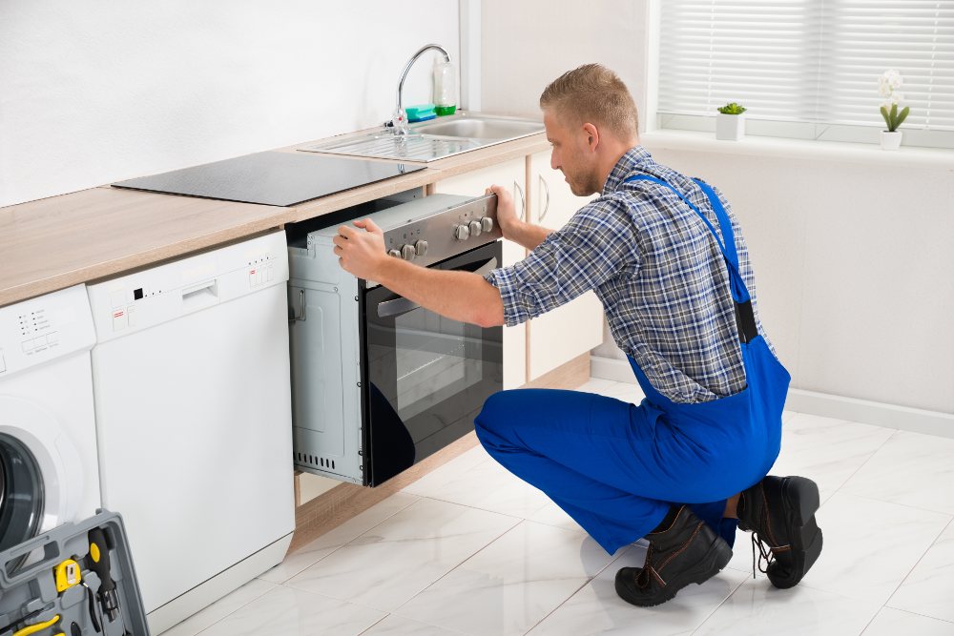
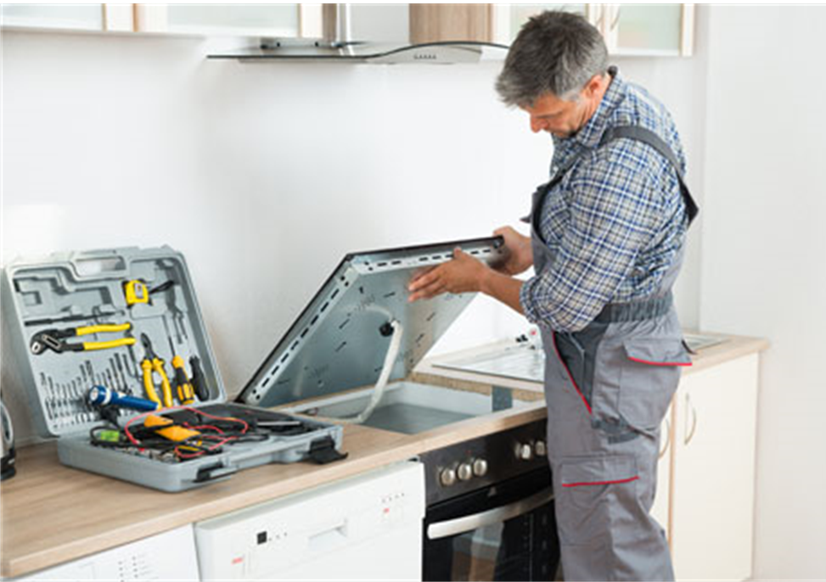
Οι Οικιακές συσκευές τοποθετούνται στην κουζίνα στο τελευταίο στάδιο κατασκευής της

Slide 9
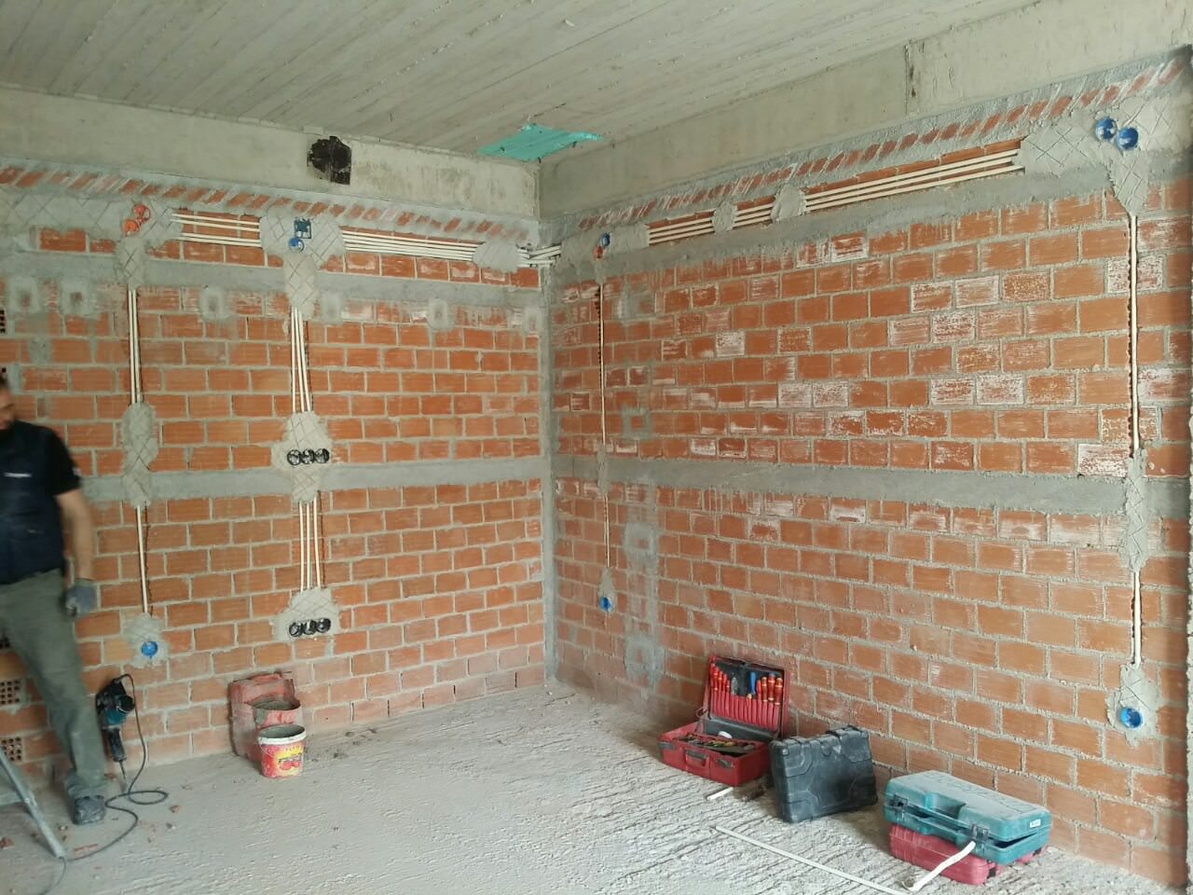
Σωληνώσεις για την τοποθέτηση καλωδίων πριν την τοποθέτηση κουζίνας. Οι σωλήνες είναι περασμένες από ψηλά ενώ στις περισσότερες περιπτώσεις τώρα είναι ενδοδαπέδιες.

Slide 10
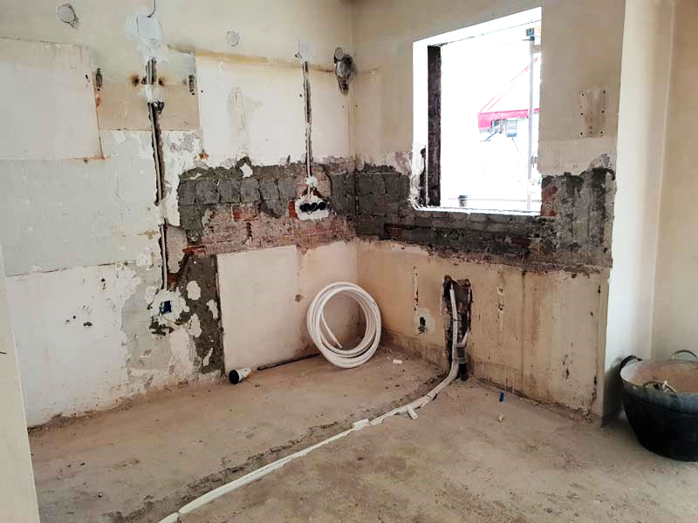
Σωληνώσεις για την τοποθέτηση καλωδίων πριν την τοποθέτηση κουζίνας

Slide 11
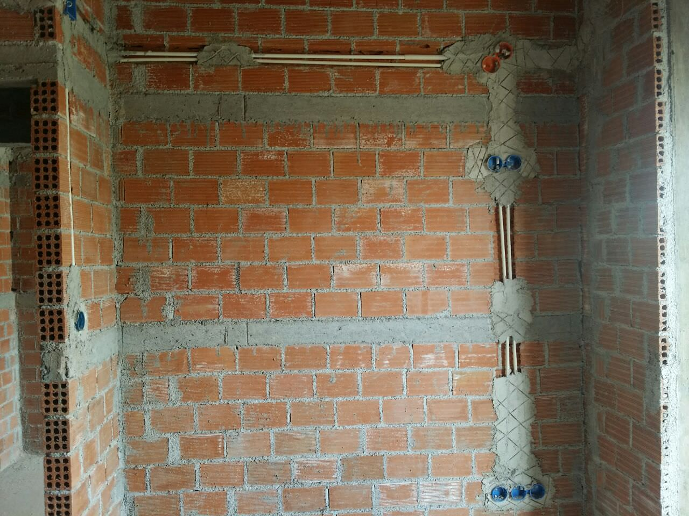
Σωληνώσεις για την τοποθέτηση καλωδίων πίσω από εντοιχισμένο ερμάρι

Slide 12
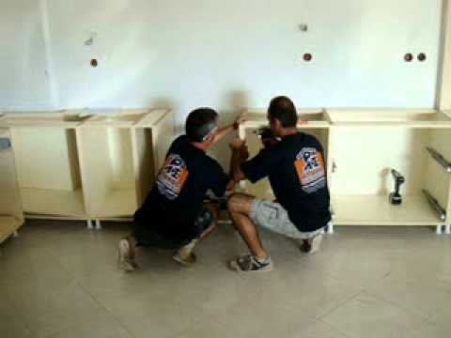
Κατασκευή και τοποθέτηση κουζίνας

Slide 13
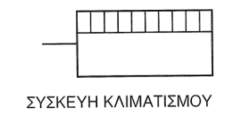
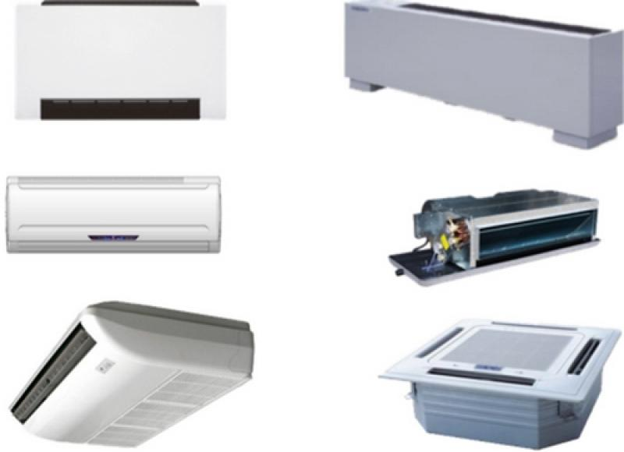

Slide 14
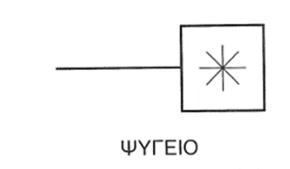
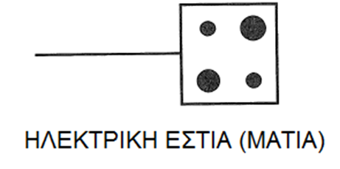
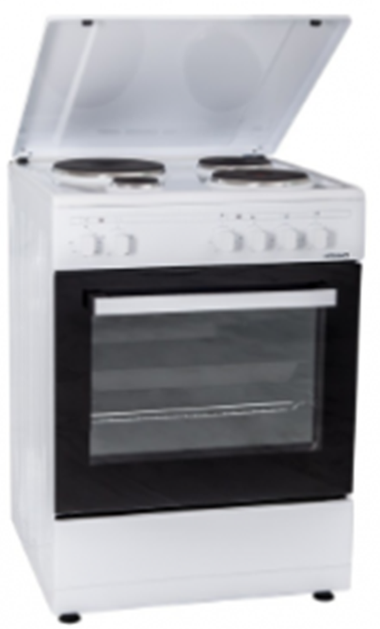
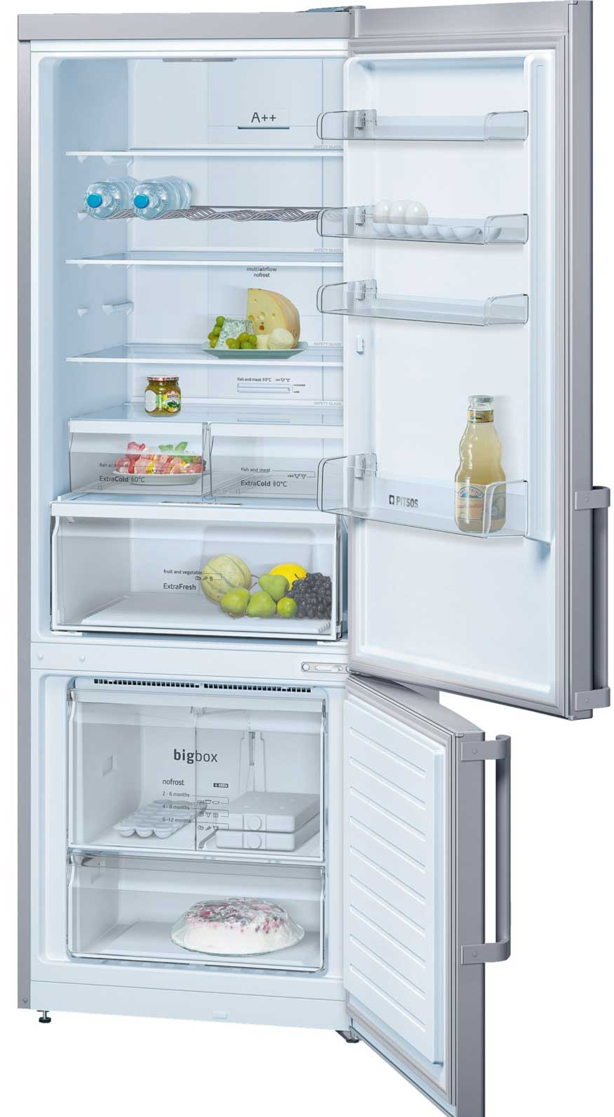
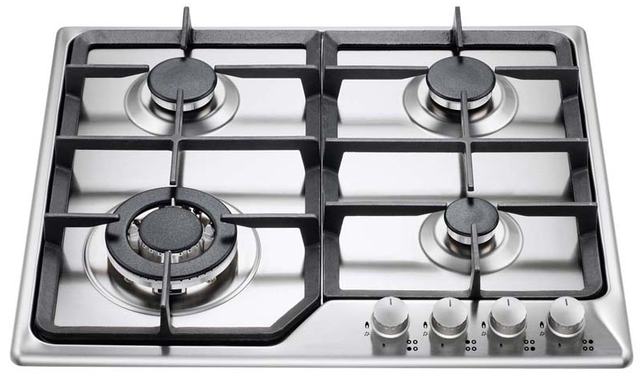
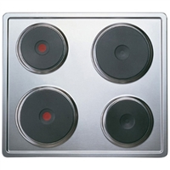

Slide 15
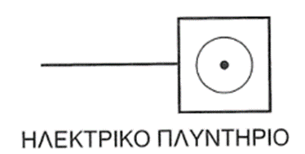
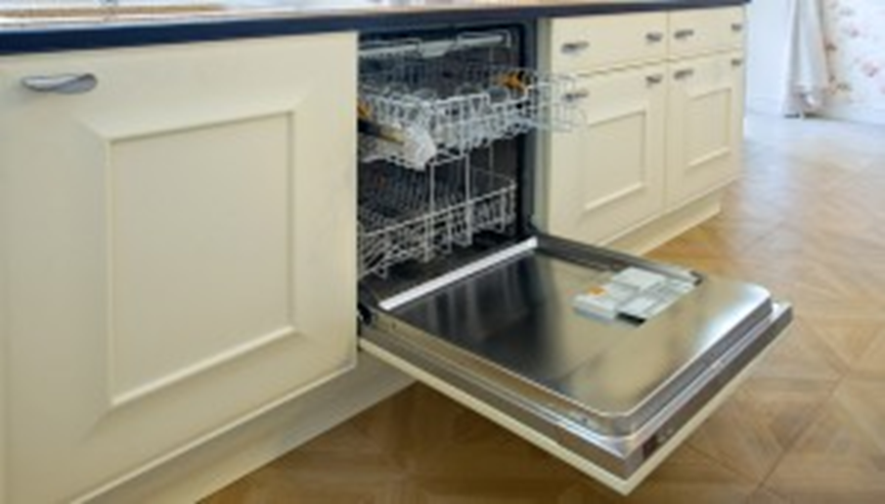
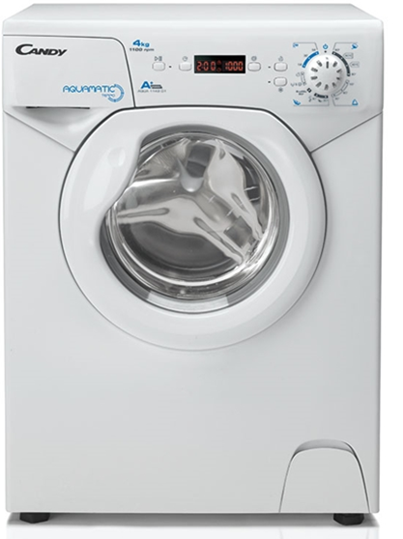
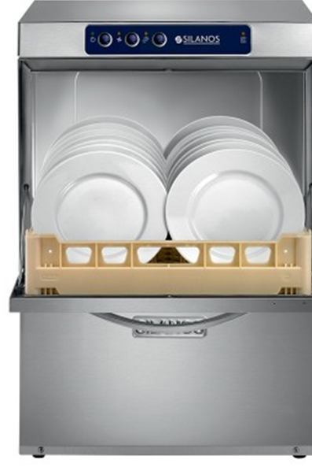

Slide 16
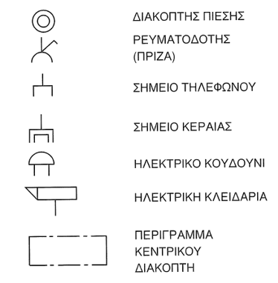
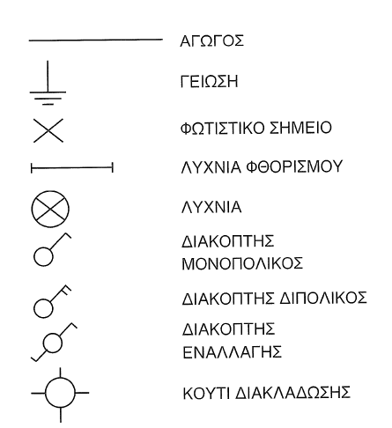
Ηλεκτρολογικά σύμβολα

Slide 17

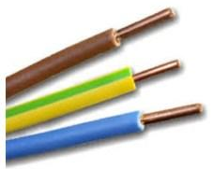
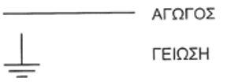
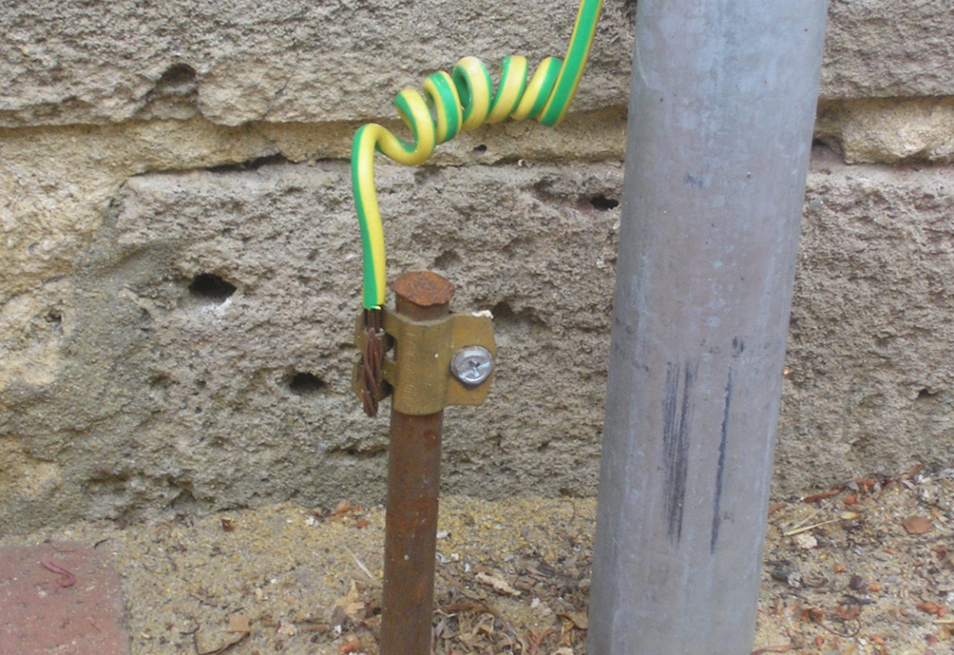

Slide 18
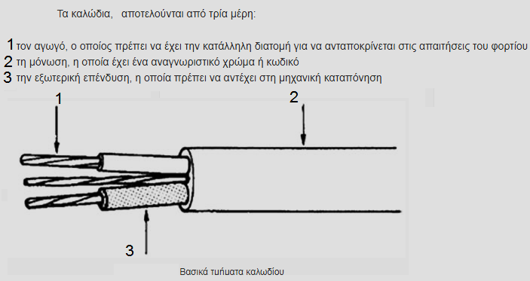
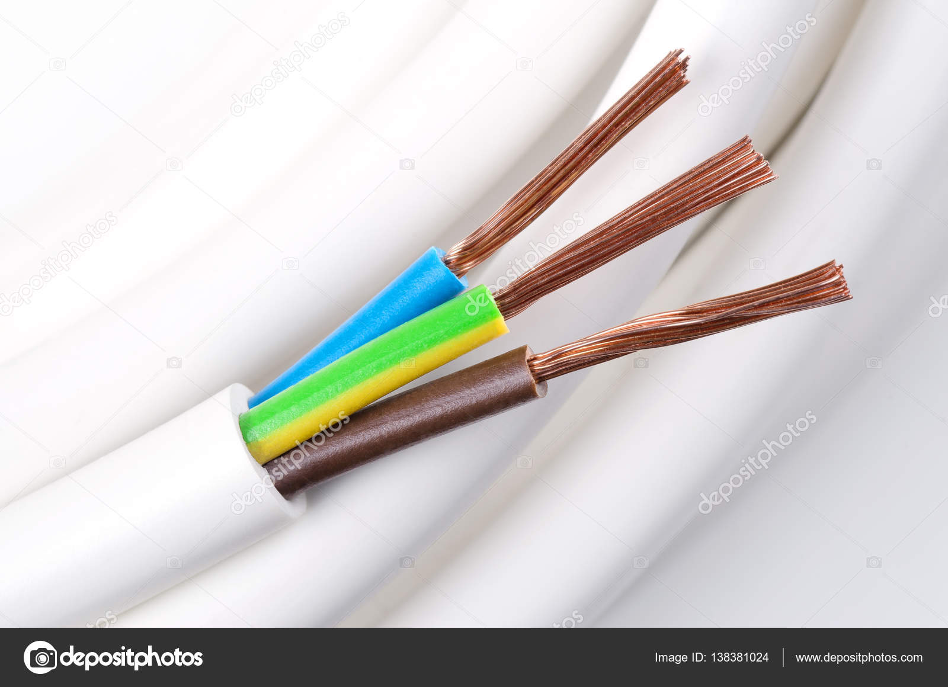
Καλώδια ηλεκτρικών συσκευών

Slide 19
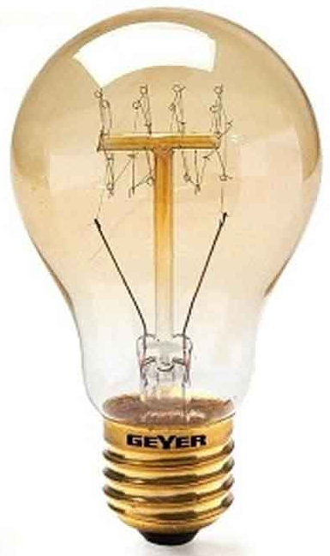
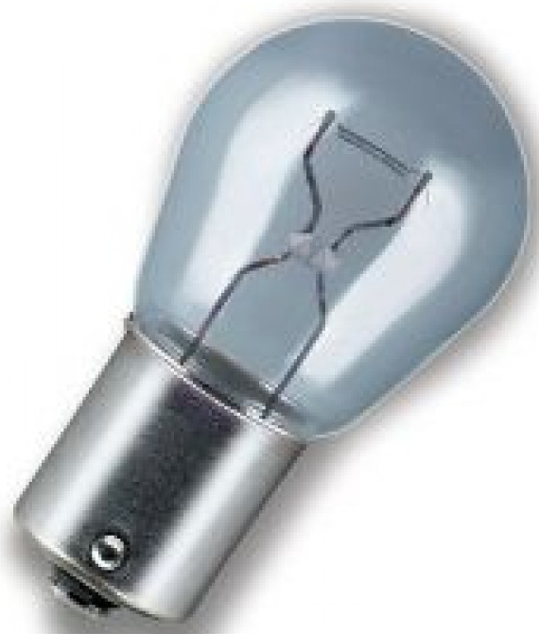
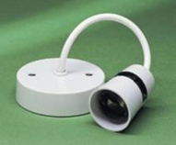
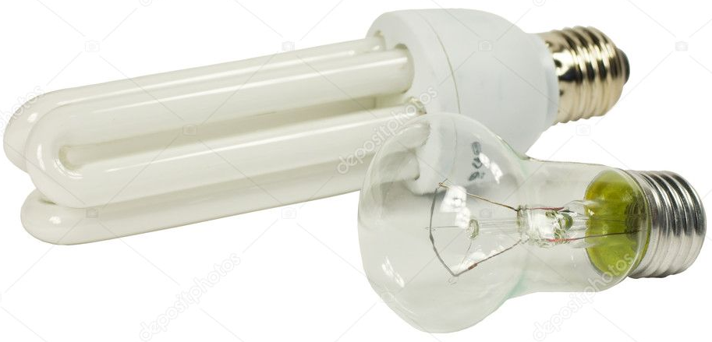

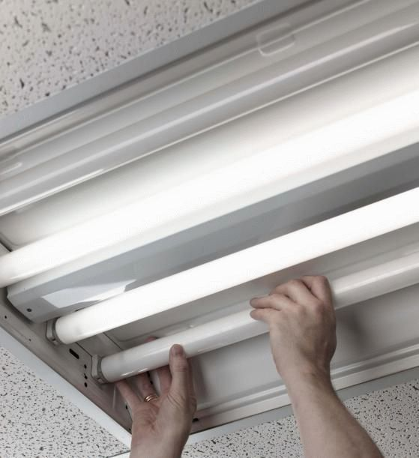
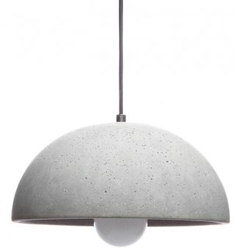
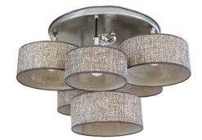

Slide 20
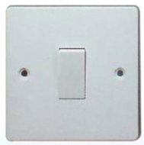
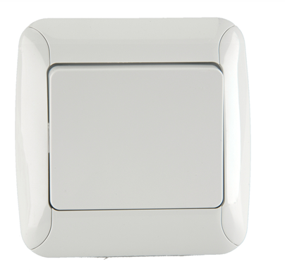
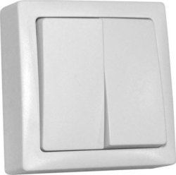
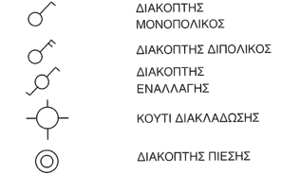
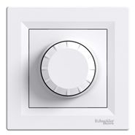
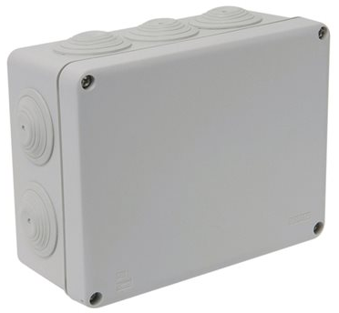
Διπολικός
Εναλλαγής (Αλέ Ρετούρ )
Πίεσης -Ρυθμιζόμενης έντασης φωτός

Slide 21
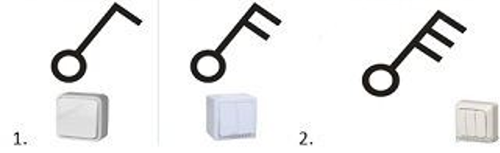

Slide 22
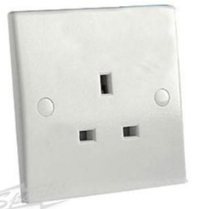
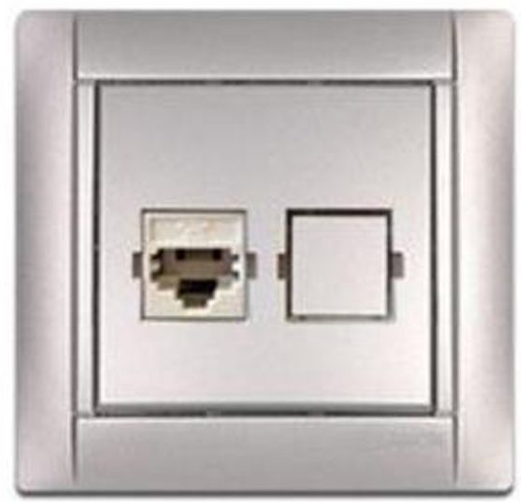
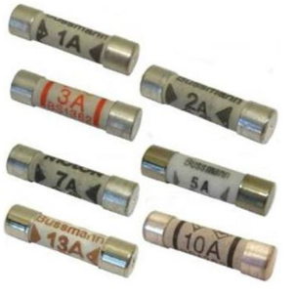
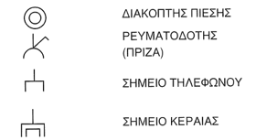
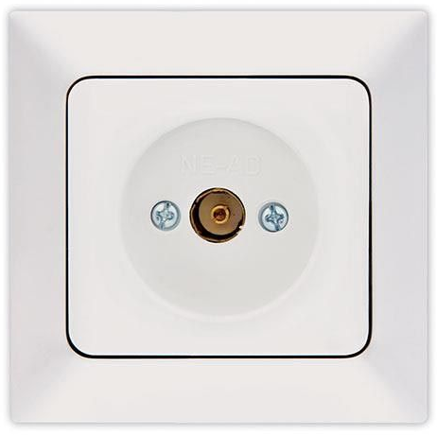

Ρευματοδότης
Σημείο τηλεφώνου
Γενικό σύμβολο ρευματοδοτών
Σημείο κεραίας
(αντένας)

Slide 23

Η ηλεκτρική εγκατάσταση θα πρέπει να γίνεται από αδειοδοτημένο ηλεκτρολόγο

Slide 24


Slide 25



Slide 26


Άλλα σύμβολα στο αρχιτεκτονικό σχέδιο

Slide 27



Slide 28


Πολλές εταιρείες παράγουν και έχουν στοκ διάφορα πλάτη ερμαριών τα οποία συνδυάζουν για να καλύψουν διάφορα μεγέθη κουζίνας

Slide 29




Slide 30


Τοποθέτηση αγκώνας

Slide 31


Slide 32


Ανεξάρτητα από το μέγεθος της κουζίνας θα πρέπει να κατασκευάζεται με βάση βασικές στάνταρ διαστάσεις που προκύπτουν από την εργονομία του ανθρωπίνου σώματος

Slide 33


Slide 34




Τα χέρια είναι ιδιαίτερο διακοσμητικό στοιχείο και γι΄αυτό θα πρέπει να επιλέγονται με προσοχή, ανάλογα και με το στυλ της κουζίνας, αλλά και να τοποθετούνται με ακρίβεια.

Slide 35





Slide 36




2+4 βίδωμα πόρτας στην κάσια
1 ρυθμιστής ύψους της πόρτας (πάνω – κάτω)
2 ρυθμιστής μέσα - έξω

Slide 37
ΕΡΩΤΗΣΕΙΣ
Από τις εικόνες που έχετε δει, ποιες οικιακές συσκευές είναι προορισμένες για την κουζίνα;
Ποιες συσκευές ενώνει το τρίγωνο εργασίας στην κουζίνα;
Τα καλώδια αποτελούνται από τρία μέρη. Ποια είναι αυτά;

